Slide 1
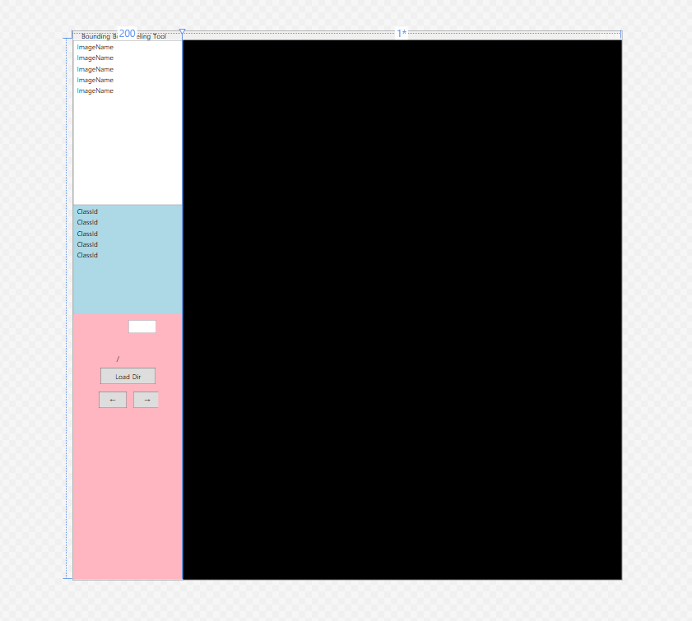
Layout and View
Column
Row
ImageDataManager, ImageData
와 바인딩
rectAngle을 그린 뒤, ViewModel로 전달

Slide 2
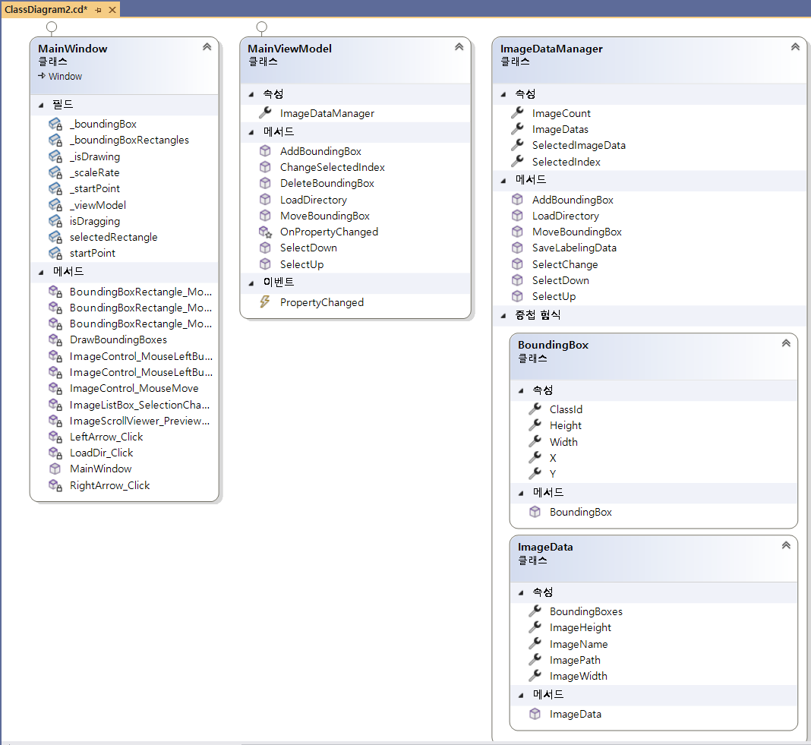
클래스 다이어그램
MainWindow
UI 관리(바운딩박스, 스크롤, 드래그, 이벤트커맨드)
MainViewModel
데이터바인딩, 이벤트 관리
ImageDataManager
CURD, SelectedImage 관리
ImageData, BoundingBox
인스턴스를 위한 클래스

Slide 3
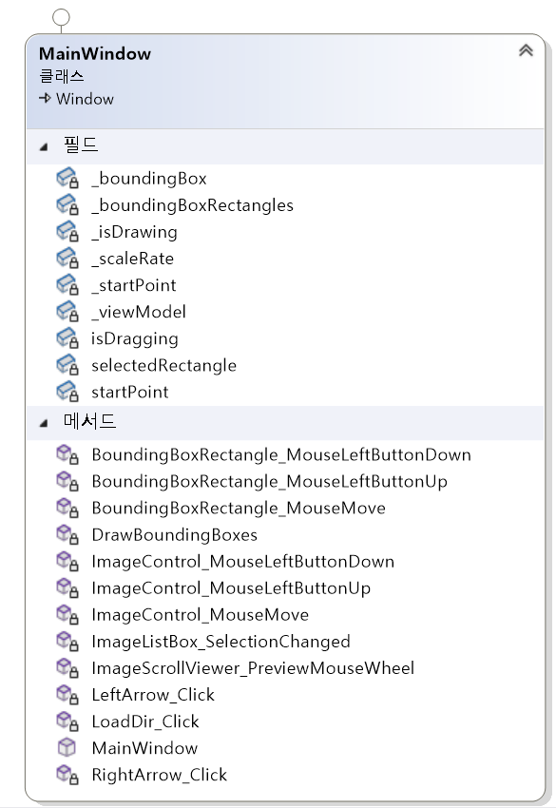
ViewBehind (xaml.cs)
사용자가 바운딩박스를 그리기 위한 UI로직

Slide 4
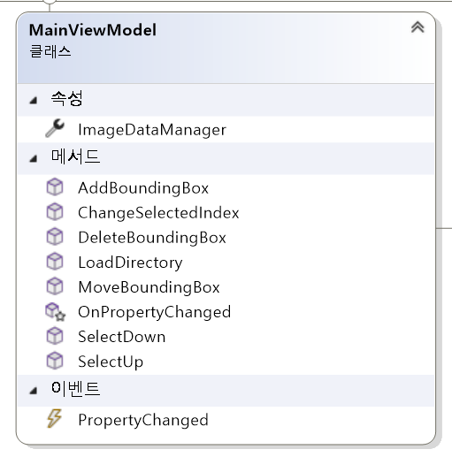
ViewModel
PropertyChanged로 데이터 바인딩
View에서 주고받는 데이터를
ImageDataManager를 통해 관리

Slide 5
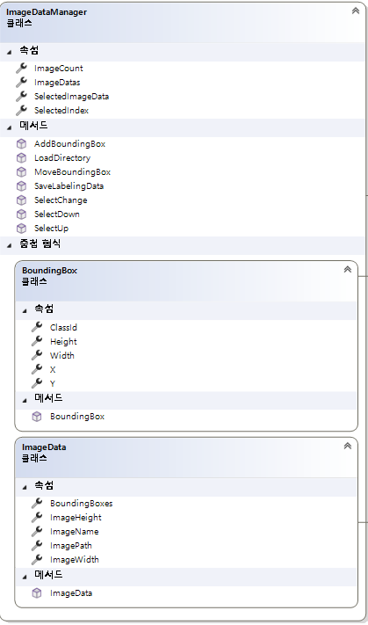
ImageDataManager, BoundingBox, ImageData
데이터를 관리하기 위한 인스턴스 클래스
ImageDataManager-
현재 불러온 디렉토리 정보와 선택중인 이미지 관리
ImageData
이미지 정보와
바운딩박스 관리
BoundingBox
바운딩박스의 정보

Slide 6
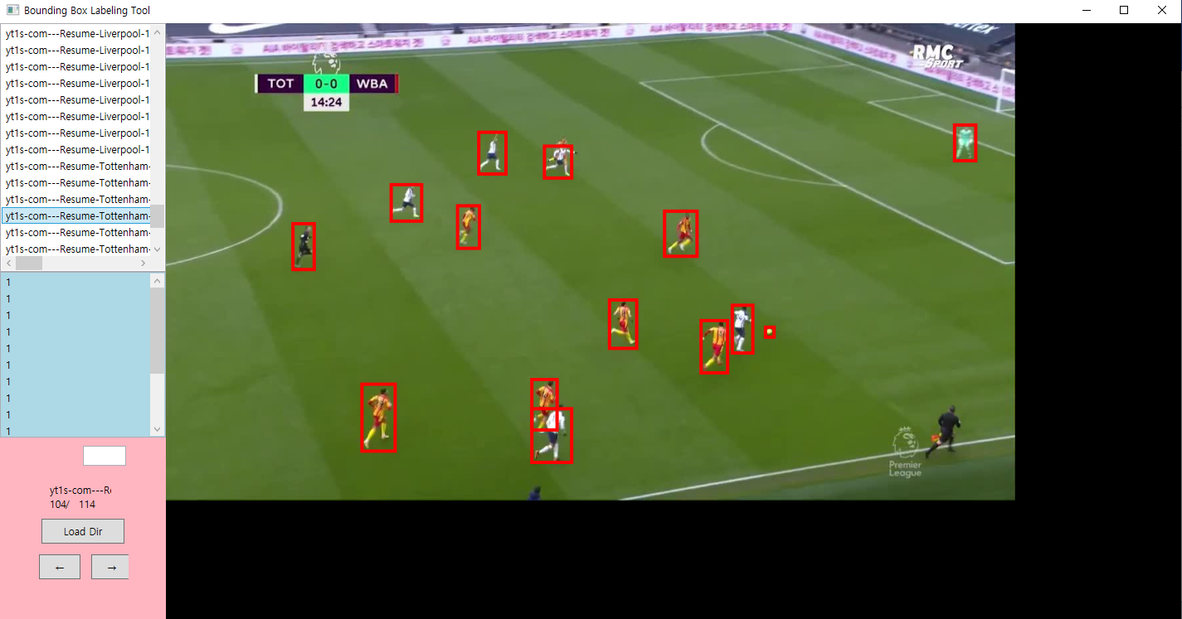
ScreenShot
Github: https://github.com/rage147-OwO/BoundingBobLabelingTool

